Slide 1




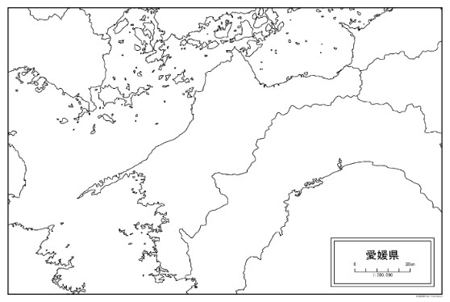

愛媛デジタル人材育成プログラム 令和５年８月 日
愛媛デジタル人材育成クラス
（座学＋オンデマンド、グループワーク、ハンズオン）
愛媛デジタル人材育成プログラム
基礎レベルプログラム
情報処理技術の導入と基礎
〇ITパスポート試験レベル（15コマ：30時間）
〇基本情報技術者試験レベル（15コマ：30時間)
愛媛デジタル人材育成ラボ
（特定のテーマに基づく実習及びプロジェクト）
応用レベルプログラム 【履修証明プログラム】
情報処理技術の応用
〇AIエッジシステムエキスパート養成講座 （60時間）
〇課題解決志向のアプリケーション開発エキスパート養成講座（60時間）
〇ディープラーニングジェネラリスト講座（60時間）
〇ディープラーニングエキスパート養成講座（60時間）
愛媛デジタル人材育成ジム
（修学者が自由に学習できる
オンデマンド教材に基づく学習）
愛媛デジタル人材育成パーク
（えひめ課題解決志向プロジェクト）
実践レベルプログラム
愛媛デジタル人材育成パーク
（えひめ課題解決志向プロジェクト）（60時間）

Slide 2
愛媛デジタル人材育成プログラムスケジュール （説明会・募集・開講時期、募集人数）
令和６年度 | 令和７年度 | 令和８年度 | 令和９年度 | 令和10年度 | 令和11年度 | 令和12年度
基礎レベルプログラム１：ITパスポート試験レベル講座（年２回開講：各回募集人数30～40名程度）
説明会４月～７月 募集７月～８月末、開講10月～２月 および 募集１月～３月末、開講(次年度)５月～９月
基礎レベルプログラム２：基本情報技術者試験レベル講座（年２回開講：各回30名程度）
説明会４月～７月 募集７月～８月末、開講10月～２月 および 募集１月～３月末、開講(次年度)５月～９月
応用レベルプログラム１：AIエッジシステムエキスパート養成講座（募集人数10名）
説明会４月～７月 募集７月～８月末、開講10月～３月
応用レベルプログラム２：課題解決志向のアプリケーション開発エキスパート養成講座（募集人数15名）
説明会４月～７月 募集７月～８月末、開講10月～３月
応用レベルプログラム３：ディープラーニングジェネラリスト講座（G検定用）（募集人数20名）
説明会４月～７月 募集７月～８月末、開講10月～３月
応用レベルプログラム４：ディープラーニングエキスパート養成講座（E資格認定講座）（募集人数10名）
説明会４月～７月 募集７月～８月末、開講10月～３月
実践レベルプログラム：愛媛デジタル人材育成パーク（募集人数15名）
募集７月～８月末、開講10月～３月

Slide 3
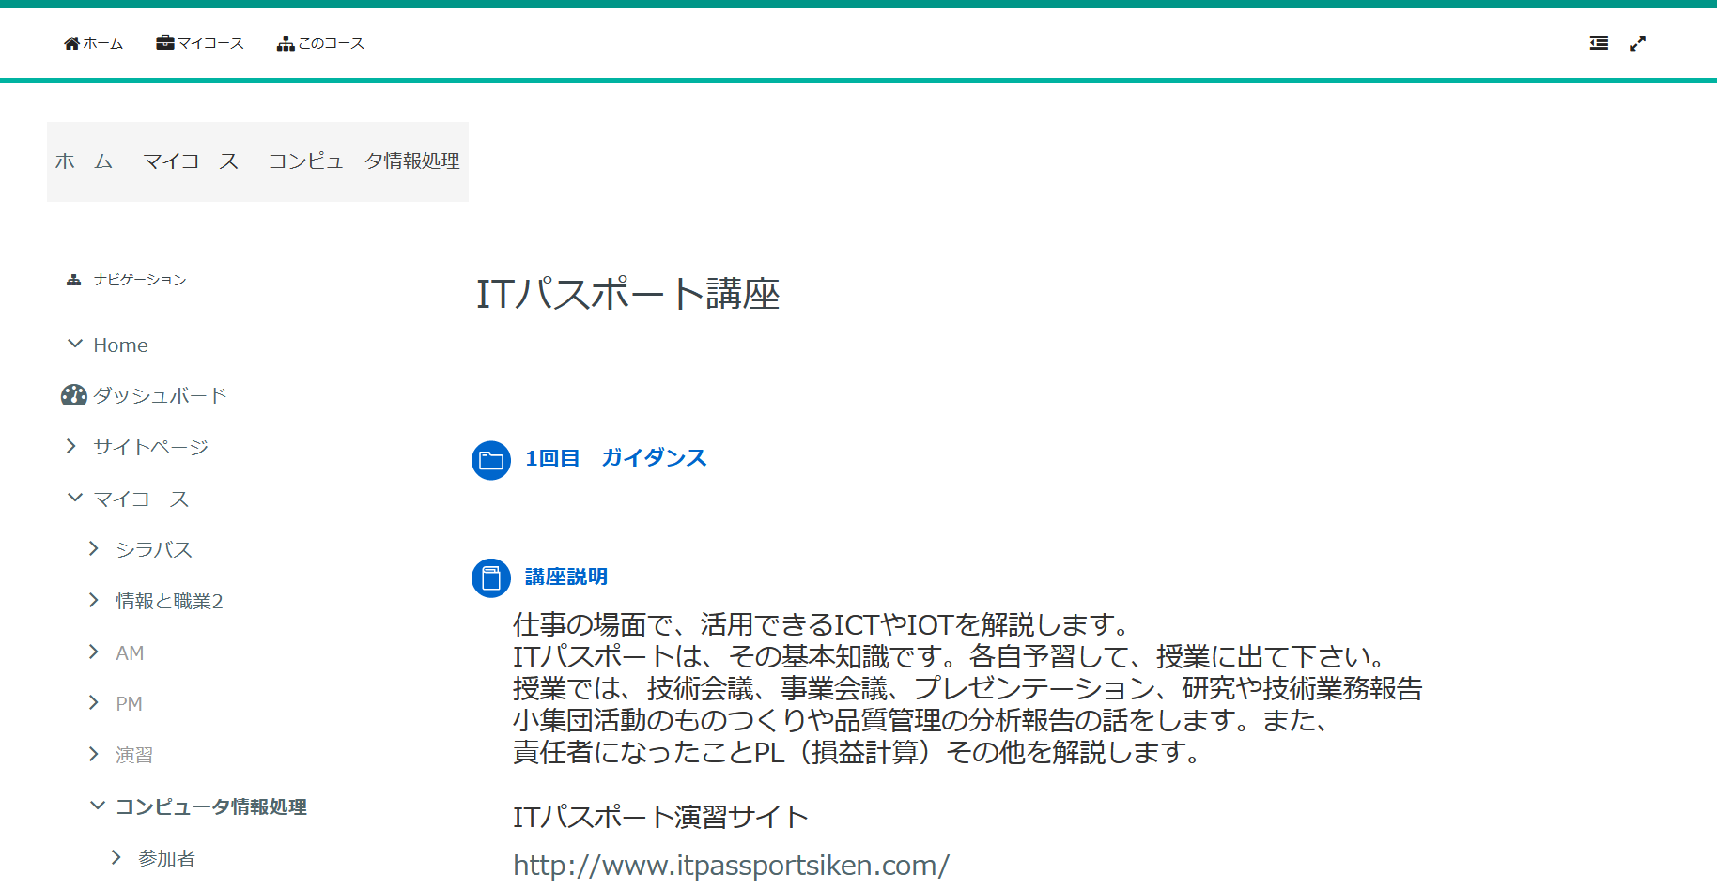
愛媛デジタル人材育成プログラム プログラムの科目群 （プログラムの内容）
情報処理技術の基礎レベルプログラムの科目群
基礎レベルプログラム１： ITパスポート試験レベル講座 30時間
１回目 ガイダンス
２回目 企業活動
３回目 会計・財務
４回目 法務
５回目 経営戦略マネージメント
６回目 技術戦略マネージメント/ビジネスインダストリ
７回目 確認テスト（資格模擬テスト）
８回目 システム戦略
９回目 開発技術
１０回目 プロジェクトマネージメント
１１回目 サービスマネージメント
１２回目 システム監査/内部統制
１３回目 基礎理論
１４回目 ハードウェア
１５回目 確認テスト（資格模擬テスト）
講義方法
① 愛媛大学用に構築した遠隔教育システムによってオンデマンドの
修学環境を提供し、受講生のみが６か月間受講できる。
② 講師がオンデマンドの教材を利用して、愛媛大学において、
対面で集中講義５回程度を実施する。
オンデマンドのイメージ

Slide 4
愛媛デジタル人材育成プログラム プログラムの科目群 （プログラムの内容）
情報処理技術の基礎レベルプログラムの科目群
基礎レベルプログラム２：基本情報処理技術者試験レベル講座 30時間
１回目 ガイダンス
２回目 構成要素・ソフトウェア
３回目 基礎理論
４回目 アルゴリズムとプログラミング
５回目 システム構成要素・データベース技術
６回目 情報セキュリティ
７回目 システム開発技術
８回目 マネジメント系・ストラテジ系
９回目 情報セキュリティ
１０回目 情報セキュリティ
１１回目 データ構造とアルゴリズム
１２回目 データ構造とアルゴリズム
１３回目 知識の応用（テクノロジ系の選択問題）
１４回目 知識の応用（マネジメント系・ストラテジ系の選択問題）
１５回目 総合問題
講義方法
① 愛媛大学用に構築した遠隔教育システムによってオンデマンドの
修学環境を提供し、受講生のみが６か月間受講できる。
② 講師がオンデマンドの教材を利用して、愛媛大学において、
対面で集中講義５回程度を実施する。
オンデマンドのイメージ

Slide 5
愛媛デジタル人材育成プログラム プログラムの科目群 （プログラムの内容）
情報処理技術の応用レベルプログラムの科目群
応用レベルプログラム１：AIエッジシステムエキスパート養成講座 60時間 ５単位 【履修証明プログラム】
講義内容
□AI基礎
□AI応用
□画像処理理解
□組込みシステム開発基礎
□知的センシング・ネットワーク
□AIハードウェア開発
□ＡＩエッジシステム開発ラボ（実習）
概要
Society5.0（超スマート社会）を実現するために、人が生活する物理的な社会とサイバー空間を
つなぐ知的なインターフェースとなるAIエッジシステム（モノとサービス）を設計・製作できる力を涵養する。
講義内容の総括
AIプログラミング、画像処理プログラミング、組込みシステム開発ができるように、各種ツールをPCに
インストールしたり、回路設計用の環境を利用して、自分でデモ、サンプルプログラムを動かしながら、
基礎・応用知識を修得する。
具体的な講義内容
① AIエッジシステムを構築するために、「ハードウェア」、「組込みソフトウェア」、「セキュリティ」及び
「組込みソフトウェアの開発技術」などの基本事項を学ぶ。
② AIプログラミングのための深層学習ツールをPCにインストールして、デモプログラムを動作させながら、
AIプログラミングの技術を学び、機械翻訳や対話システムのデモプログラムを作成する。
③ 画像処理ツール、機械学習ツール、深層学習ツールをPCにインストールして、プログラム演習を
通して、画像処理、特徴抽出および物体検出・物体認識の技術を学ぶ。
④ 回路設計用のFPGA開発ボードにおいてサンプルAIアクセラレータを実装する演習を通して
AIハードウエアの構造と設計方法を学ぶ。
*FPGA(Field Programmable Gate Array)：書換可能な回路
⑤ ①～④で学んだ知識を活用して、組込み開発ボードを用いたリアルタイム物体検知機能を持つ
AIエッジシステムを実装する。

Slide 6
愛媛デジタル人材育成プログラム プログラムの科目群 （プログラムの内容）
情報処理技術の応用レベルプログラムの科目群
応用レベルプログラム２：課題解決志向のアプリケーション開発エキスパート養成講座 60時間 ５単位 【履修証明プログラム】
講義内容
□ソフトウェア工学
□アプリケーション開発
□セキュリティ
□クラウドシステム開発
□大規模データマネージメント
□プロジェクトマネージメント
□課題解決志向アプリケーション
開発ラボ（実習）
概要
Society5.0（超スマート社会）において、すべての人が必要な時に、必要な情報やサービスを受ける
ことができることで、「ウェルビーイング(Well-being)」な環境が実感できるアプリケーションやサービス・
プラットフォームを設計・製作できる力を涵養する。
講義内容の総括
ソフトウェア工学の基礎を理解し、クラウド環境において課題解決志向のアプリケーションを開発できる
ように、開発方法を座学、グループワークにより修得し、実際の開発環境で自分でデモ、サンプル
プログラムを動かしながら、基礎・応用知識を修得する。
具体的な講義内容
① ソフトウェアをチームで開発する際に用いられるプロジェクト管理手法の１つであるアジャイル開発
について学ぶ。
② アプリケーション開発やシステム開発のためのプロジェクトマネージメントのための基礎的な知識・
技術・技能を修得し、グループで模擬テーマに関してのプロジェクトの管理を実習する。
③ 開発環境MATLABとそのデモプログラムを利用して、自動車や製造装置などの複雑なシステムを
コンピュータ上に実現して、システムの設計・検証を行うモデルベース設計について学ぶ。
④ 本講義の演習用に準備したクラウドシステムを活用し、サービス・アプリケーション・システムを最小限
のコストで継続的に改良するための方法論を講義およびハンズオンで学ぶ。
⑤ ①～④で学んだ知識を活用して、教員が模擬発注者として準備したシナリオに基づいてグループに
よって課題を発見し、多面的にその解決方法を検討する。解決方法を課題解決志向アプリケーション
として、実装し、その評価を行う。

Slide 7
愛媛デジタル人材育成プログラム プログラムの科目群 （プログラムの内容）
情報処理技術の応用レベルプログラムの科目群
応用レベルプログラム３: ディープラーニングジェネラリスト講座 60時間 ５単位 【日本ディープラーニング協会のG検定用】
□人工知能とは
□人工知能をめぐる動向
□人工知能分野の問題
□機械学習の具体的手法
□ディープラーニングの概要
□ディープラーニングの手法
□ディープラーニングの社会実装に向けて
概要
Society5.0（超スマート社会）、DXをあり様を理解するために、
機械学習からディープラーニングの基礎的な事項を理解し、適切な活用方針を
決定して、活用する能力や知識を涵養する。
この特別プログラムは、日本ディープラーニング協会のG検定のシラバスに準拠している。
応用レベルプログラム４： ディープラーニングエキスパート養成講座 60時間 ５単位 【日本ディープラーニング協会のE資格認定講座】
□応用数学
□機械学習
□深層学習
□ディープラーニングシステムの開発・運用環境
□ディープラーニングシステム開発ラボ（実習）
概要
Society5.0（超スマート社会）、DXを実現するために、機械学習から
ディープラーニングの理論を理解し、適切な手法を選択して実装できる力を涵養する。
この特別プログラムは、日本ディープラーニング協会の認定プログラムであり、この
プログラムの受講を修了すると、日本ディープラーニング協会のE資格の受験が可能になる。

Slide 8
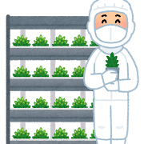









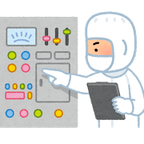
愛媛デジタル人材育成プログラム プログラムの科目群 （プログラムの内容）
実践レベルプログラム：愛媛デジタル人材育成パーク（えひめ課題解決志向プロジェクト）
多様なステークホルダーが集まって、お互いの悩み（課題）を語り、それをAI、IoT、ビックデータなどの最新の情報処理技術を
活用して、試行錯誤しながら新しい価値を創造を続けることができる場を「愛媛デジタル人材育成パーク」とする。
【 １プロジェクト当り 60時間/人 ３名程度 ３～５プロジェクト/年 】
多様なステークホルダー
課題の発見
愛媛デジタル
人材育成パーク
えひめデジタル
共創の場
企業
大学
自治体
ITベンチャー
＋
受講生
課題解決策の検討
愛媛県
グループワークを含む
プロジェクト演習
成果重視：新しい提言や試作
ステークホルダーへのフィードバック

Slide 9


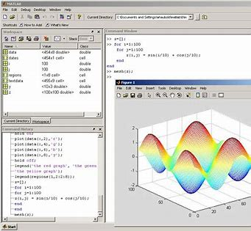

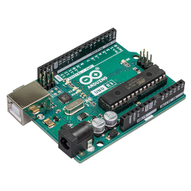
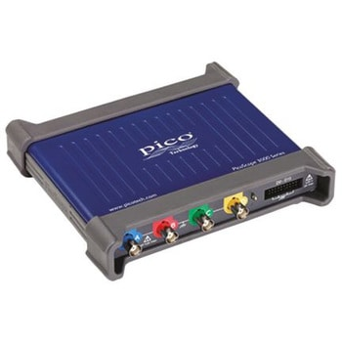
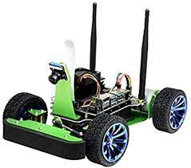
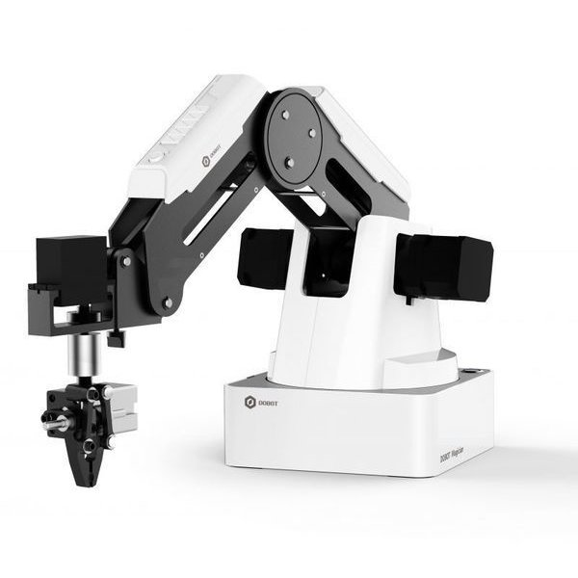
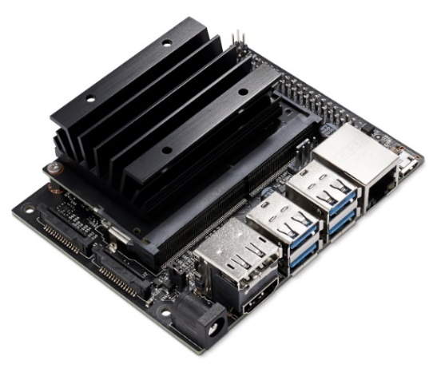
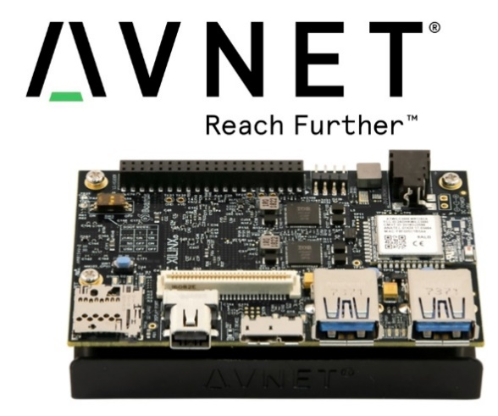
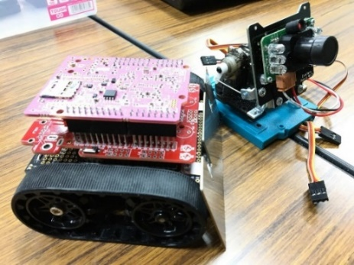
愛媛デジタル人材育成プログラム 修学設備 （経費の内容）
□AI＋シミュレーション教育の計算プラットフォーム
NVIDIA DGX Station A100
□課題解決志向のアプリケーション開発プラットフォーム
□FPGA開発環境、マイコン制御のロボットなどの実習環境

